Slide 1


INDAGINE SULL’IMPRENDITORIA FEMMINILE
GENOVA 2024

Slide 2

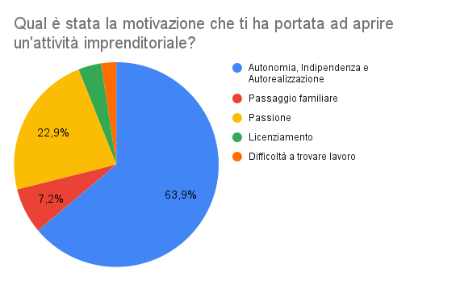
Le motivazioni delle donne imprenditrici

